Slide 1
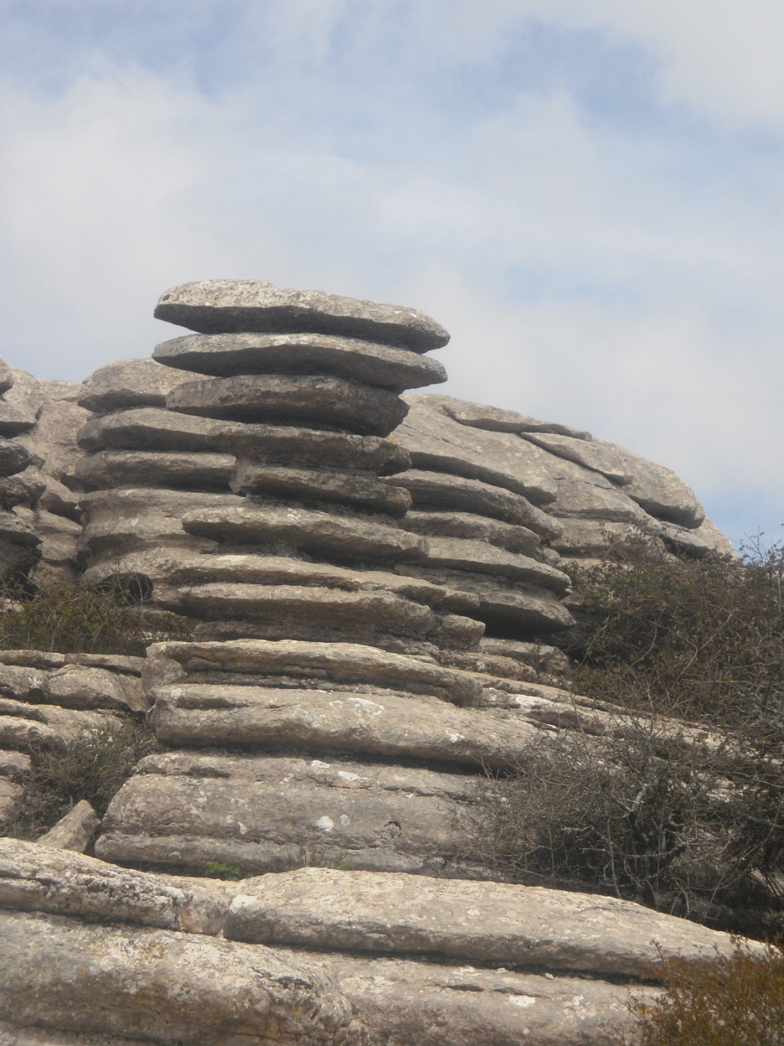
El torcal de antequera y la laguna de fuente piedra
Javier garcía
Daniel DIEZ

Slide 2
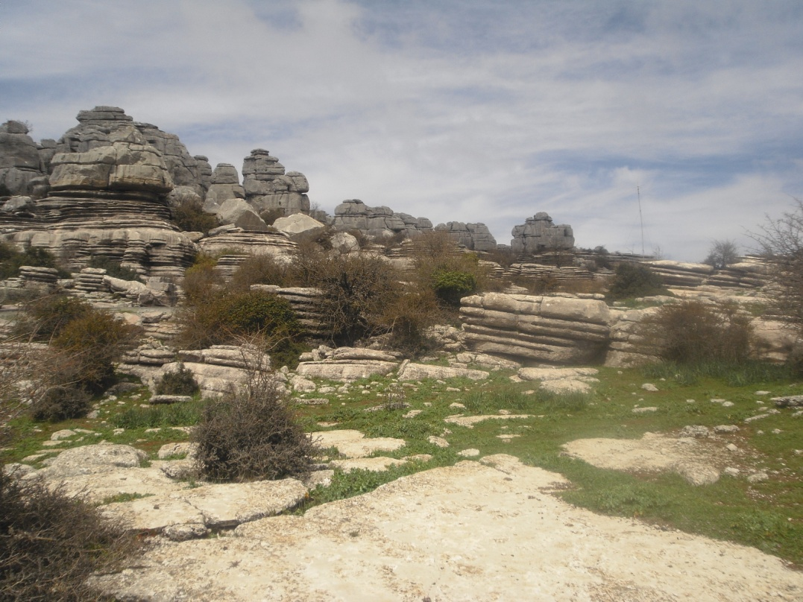
El Torcal de Antequera es un Paraje Natural situado en el pueblo de Antequera ( Málaga ). Es famoso porque sus diversos agentes erosivos han ido modelando las rocas calizas.
INTRODUCCIÓN

Slide 3
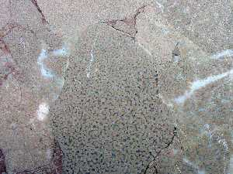
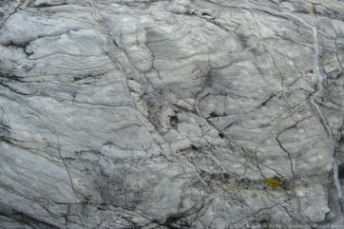
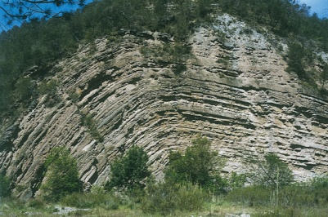
El Torcal está constituido por rocas CALIZAS de tres tipos:
CONSTITUCIÓN Y ORIGEN
OOLÍTICAS
BRECHOIDES
CLÁSTICAS
Todas ellas tuvieron
su origen en el fondo
marino durante el
periodo Jurásico

Slide 4
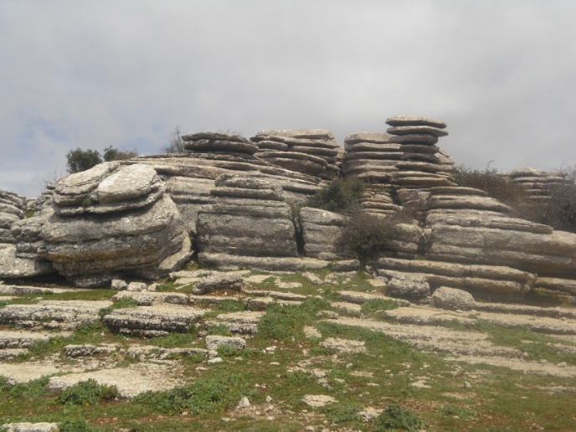
FORMACIONES
El tornillo:
Ésta formación de origen Cárstico (proceso complejo en el que el agua y las diferencias de solubilidad de los minerales juegan un gran papel), mide 25 metros. Alrededor de este monumento se encuentran encinas y quejigos.

Slide 5
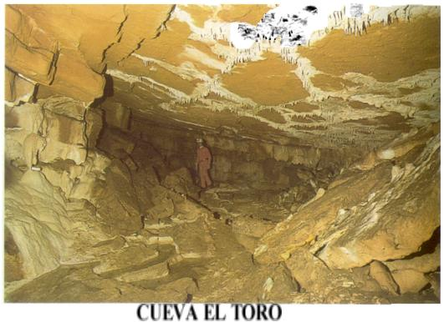
Como todos los macizos calizos, el Torcal presenta una enorme riqueza en simas , cuevas y otras formas subterráneas, algunas de ellas de gran importancia histórica como la Cueva del Toro. Su origen se relaciona igualmente con procesos de disolución y ensanche de las calizas subterráneas por la acción del agua de lluvia.
OTRAS FORMACIONES

Slide 6
LA LAGUNA DE FUENTE PIEDRA.
UN LUGAR DE REPOSO PARA LAS AVES.

Slide 7
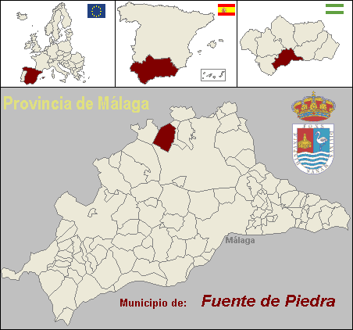
GEOGRAFIA:
El municipio de Fuente de Piedra se encuentra situado al norte de la provincia de Málaga y enmarcado en la mitad occidental de la comarca de Antequera, entre Campillos y el límite con la provincia de Sevilla.

Slide 8
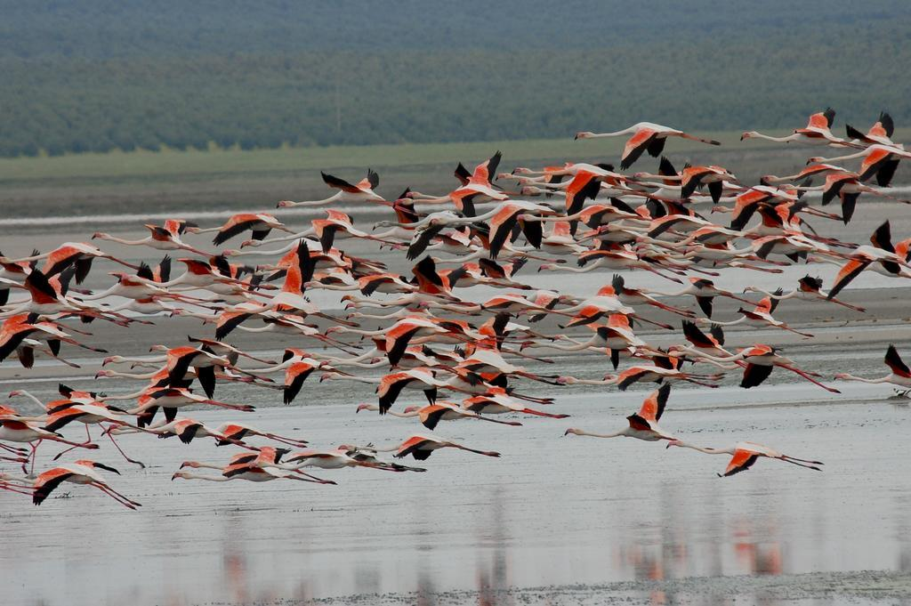
Lugar de reposo de las aves:
LA LAGUNA DE FUENTE DE PIEDRA ES UN EXPLÉNDIDO LUGAR DE REPOSO Y DE CRIA PARA LAS DISTINTAS ESPECIES DEL NORTE QUE HUYEN DEL FRIO INVIERNO DEL NORTE PARA REPOSAR AQUÍ EN UN INVIERNO MÁS CÁLIDO.

Slide 9
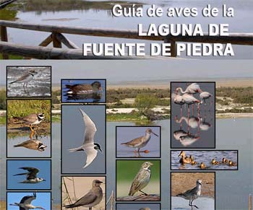
Diferentes especies de la laguna.
La laguna de Fuente de Piedra cuenta con distintas especies como la garcilla, golondrinas etc.

Slide 10
Consultar en youtube.
http://www.youtube.com/watch?v=1AOKhef-0yY

